Slide 1


Γλώσσα‘Προγραμματισμού’: {
ex-apostaseos.html
diarkeia_10-mines.css
[26η Εβδομάδα]
[Python]
< Εισηγητής: Νίκος Κούκος >
}
ΕΚΠΑΙΔΕΥΤΙΚΟΣ ΟΜΙΛΟΣ ΕΥΔΟΚΙΜΟΣ

Slide 2
26.0.1{
ΕΠΙΣΤΗΜΗ ΔΕΔΟΜΕΝΩΝ ΚΑΙ PANDAS III
1
ex-apostaseos.html
diarkeia_10-mines.css
ΛΥΣΕΙΣ ΠΡΟΗΓΟΥΜΕΝΩΝ ΑΣΚΗΣΕΩΝ
ΛΥΣΗ
Δίνεται το λεξικό theater_event = {
'Date': ['10/2/2011', '12/2/2011', '13/2/2011', '14/2/2011'],
'Event': ['Music', 'Poetry', 'Theatre', 'Comedy'], 'Cost': [10000, 5000, 15000, 2000]
1. Δημιουργήστε ένα dataframe από το λεξικό
2. Εισάγετε την παρακάτω γραμμή στο index[2] του dataframe
row_value = ['11/2/2011', 'Wrestling', 12000]
# importing pandas as pd
import pandas as pd
# Ας δημιουργήσουμε το dataframe
df = pd.DataFrame({'Date':['10/2/2011', '12/2/2011', '13/2/2011', '14/2/2011'], 'Event':['Music', 'Poetry', 'Theatre', 'Comedy'], 'Cost':[10000, 5000, 15000, 2000]})
# Εκτύπωση του dataframe
print(df)
}
Γλώσσα Προγραμματισμού Python

Slide 3
26.0.2{
ΕΠΙΣΤΗΜΗ ΔΕΔΟΜΕΝΩΝ ΚΑΙ PANDAS III
ex-apostaseos.html
diarkeia_10-mines.css
ΛΥΣΕΙΣ ΠΡΟΗΓΟΥΜΕΝΩΝ ΑΣΚΗΣΕΩΝ
ΛΥΣΗ
2. Τώρα θα πρέπει να προσθέσουμε στο index 2 τη γραμμή που μας δίνεται. Αν όμως το κάνουμε αυτό δίνοντας αυτό το index, τότε η γραμμή 2 θα διαγραφεί και από πάνω της θα γραφτεί αυτή που θα δώσουμε.
Έτσι, δίνουμε μια τιμή πολύ κοντινή σ’ αυτή που θέλουμε να είναι το index και η Pandas τοποθετεί τη γραμμή ακριβώς εκεί που θέλουν.
import pandas as pd
# Ας δημιουργήσουμε το dataframe
df = pd.DataFrame({'Date':['10/2/2011', '12/2/2011', '13/2/2011', '14/2/2011'], 'Event':['Music', 'Poetry', 'Theatre', 'Comedy'], 'Cost':[10000, 5000, 15000, 2000]})
# Τοποθετούμε τη νέα γραμμή "ανάμεσα" στα index 1 και 2
df.loc[1.5] = ['11/2/2011', 'Wrestling', 12000] df = df.sort_index().reset_index(drop=True)
}
Γλώσσα Προγραμματισμού Python

Slide 4
26.0.3{
ΕΠΙΣΤΗΜΗ ΔΕΔΟΜΕΝΩΝ ΚΑΙ PANDAS III
2
ex-apostaseos.html
diarkeia_10-mines.css
ΛΥΣΕΙΣ ΠΡΟΗΓΟΥΜΕΝΩΝ ΑΣΚΗΣΕΩΝ
ΛΥΣΗ
Δημιουργήστε ένα dataframe χρησιμοποιώντας την παρακάτω πολυδιάστατη λίστα;
lst = [['tom', 25], ['krish', 30],
['nick', 26], ['juli', 22]]
Το dataframe πρέπει να έχει δύο στήλες. Τις “name” και “age”
import pandas as pd
# Η λίστα μας ειναι
lst = [['tom', 25], ['krish', 30],
['nick', 26], ['juli', 22]]
df = pd.DataFrame(lst, columns =['Name', 'Age']) print(df)
}
Γλώσσα Προγραμματισμού Python

Slide 5
26.1.0{
Project με αληθινά στοιχεία
ex-apostaseos.html
diarkeia_10-mines.css
ΔΗΜΟΣΙΑ ΣΤΟΙΧΕΙΑ ΑΠΟ KAGGLE
Χρησιμοποιούμε ένα σύνολο δεδομένων (από το Kaggle) με δασικές πυρκαγιές στη Βραζιλία, η οποία όπως γνωρίζουμε φιλοξενεί το μεγαλύτερο τροπικό δάσος στη Γη - τον Αμαζόνιο.
}
Γλώσσα Προγραμματισμού Python

Slide 6
26.1.1{
Project – Οι πυρκαγιές στον Αμαζόνιο
ex-apostaseos.html
diarkeia_10-mines.css
ΕΞΗΓΗΣΕΙΣ ΓΙΑ ΤΑ ΔΕΔΟΜΕΝΑ
Year είναι η χρονιά που έγινε η δασική πυρκαγιά.
state είναι το κράτος της Βραζιλίας.
month είναι ο μήνας που έγινε η δασική πυρκαγιά.
number είναι ο αριθμός των δασικών πυρκαγιών που αναφέρθηκαν·
date είναι η ημερομηνία που αναφέρθηκε η δασική πυρκαγιά
}
Γλώσσα Προγραμματισμού Python

Slide 7
26.1.2{
Εισαγωγή στη χρήση του αρχείου
ex-apostaseos.html
diarkeia_10-mines.css
ΕΙΣΑΓΩΓΗ ΑΠΑΡΑΙΤΗΤΩΝ ΒΙΒΛΙΟΘΗΚΩΝ
import pandas as pd
import googletrans
import matplotlib.pyplot as plt; plt.rcdefaults()
}
Γλώσσα Προγραμματισμού Python

Slide 8
26.1.3{
Ανάγνωση του αρχείου
ex-apostaseos.html
diarkeia_10-mines.css
Επιβεβαιώνουμε ότι το αρχείο amazon.csv βρίσκεται στον κατάλογο εργασίας μας και ανοίγουμε ένα νέο αρχείο όπου και θα γράφουμε τον κώδικά μας.
}
data = pd.read_csv("amazon.csv", thousands = '.')
Γλώσσα Προγραμματισμού Python

Slide 9
26.1.4{
Δομή του αρχείου
ex-apostaseos.html
diarkeia_10-mines.css
Δίνοντας την εντολή print(data.shape) παίρνουμε τη δομή του αρχείου μας:
6454, 5
}
Γλώσσα Προγραμματισμού Python

Slide 10
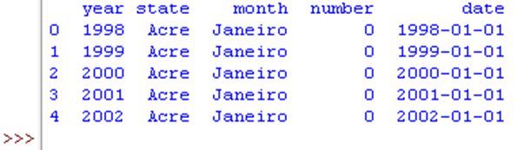
26.1.5{
Προεπεξεργασία κι ενημέρωση
ex-apostaseos.html
diarkeia_10-mines.css
Δίνοντας τώρα την εντολή:
print(data.head())
}
Γλώσσα Προγραμματισμού Python

Slide 11
26.1.6{
Περαιτέρω μελέτη των στοιχείων
ex-apostaseos.html
diarkeia_10-mines.css
ΤΕΛΙΚΟΣ ΣΚΟΠΟΣ ΤΟΥ PROJECT
Μια σκέψη είναι να οπτικοποιήσουμε τον αριθμό των δασικών πυρκαγιών κατά τη διάρκεια των ετών, και των μηνών ώστε να είμαστε σε θέση να δούμε πιο αναλυτικά αυτή τη μεγάλη και ακαθόριστη προς το παρόν εικόνα που έχουμε σε σχέση με τις πυρκαγιές.
}
Γλώσσα Προγραμματισμού Python

Slide 12
26.2.0{
Αρχή επεξεργασίας και καθαρισμός δεδομένων
ex-apostaseos.html
diarkeia_10-mines.css
import numpy
και δίνουμε τις εντολές
data = data.replace(0, np.nan)
data2 = data.dropna(subset=["number"])
print(data2.describe(include= "all"))
}
Γλώσσα Προγραμματισμού Python

Slide 13
26.2.1{
Δημιουργία υποσυνόλου δεδομένων
ex-apostaseos.html
diarkeia_10-mines.css
Ας δώσουμε μια εντολή ώστε να ομαδοποιήσουμε τα δεδομένα ανά μήνα και να αθροίσουμε τους αριθμούς των πυρκαγιών ανά μήνα:
forest_fire_per_month = data.groupby('month')['number'].sum()
print(forest_fire_per_month
}
Γλώσσα Προγραμματισμού Python

Slide 14
26.2.2{
Δημιουργία αναγνώσιμων και χρήσιμων δεδομένων
ex-apostaseos.html
diarkeia_10-mines.css
forest_fire_per_month.reset_index(level=0, inplace=True)
και ξαναζητάμε την εκτύπωση
print(forest_fire_per_month.head())
}
Γλώσσα Προγραμματισμού Python

Slide 15
26.2.3{
Μετάφραση επιλεγμένων δεδομένων
ex-apostaseos.html
diarkeia_10-mines.css
pip install --upgrade googletrans==4.0.0-rc1
import pandas as pd
from googletrans import Translator
import matplotlib.pyplot as plt
import numpy as np
data = pd.read_csv("amazon.csv", thousands='.')
forest_fire_per_month = data.groupby('month')['number'].sum()
months_unique = list(data.month.unique())
forest_fire_per_month = forest_fire_per_month.reindex(months_unique, axis=0)
forest_fire_per_month = forest_fire_per_month.to_frame()
forest_fire_per_month.reset_index(level=0, inplace=True)
Δείτε τον υπόλοιπο κώδικα στις σημειώσεις…
}
Γλώσσα Προγραμματισμού Python

Slide 16
26.2.4{
Συνάρτηση enumerate()
ex-apostaseos.html
diarkeia_10-mines.css
Η συνάρτηση enumerate() εκχωρεί ένα ευρετήριο σε κάθε στοιχείο σε ένα επαναληπτικό αντικείμενο (iterable) που μπορεί να χρησιμοποιηθεί για αναφορά στο στοιχείο αργότερα.
Η enumerate() χρησιμοποιείται συνήθως αντί του βρόχου for.
}
Γλώσσα Προγραμματισμού Python

Slide 17
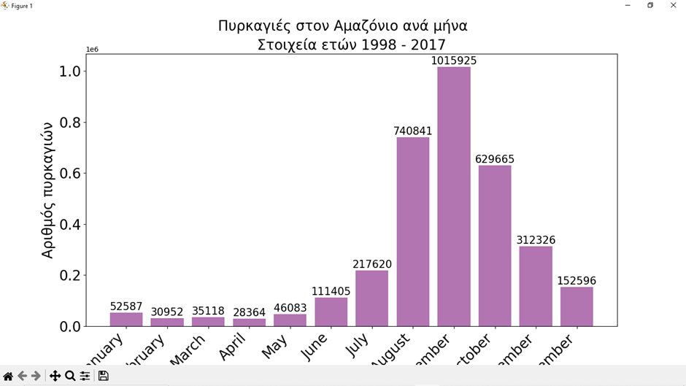
26.2.5{
Οπτικοποίηση δεδομένων
ex-apostaseos.html
diarkeia_10-mines.css
}
Γλώσσα Προγραμματισμού Python

Slide 18
26.3.0{
Ασκήσεις
1
2
3
ex-apostaseos.html
diarkeia_10-mines.css
Γράψτε ένα πρόγραμμα το οποίο να προσθέτει, αφαιρεί, πολλαπλασιάζει και διαιρεί 2 pandas series (γραμμές) Χρησιμοποιήστε τις σειρές: [2, 4, 6, 8, 10], [1, 3, 5, 7, 9]
Γράψτε ένα πρόγραμμα το οποίο να συγκρίνει τις παρακάτω σειρές: [2, 4, 6, 8, 10], [1, 3, 5, 7, 10]. (ποιοι αριθμοί είναι ίσοι, μεγαλύτεροι ή μικρότεροι; Χρησιμοποιήστε τους τελεστές «==», «>» και «<»).
Γράψτε ένα πρόγραμμα το οποίο να τυπώνει τις πρώτες 3 σειρές του παρακάτω DataFrame:
exam_data = {'name': ['Anastasia', 'Dima', 'Katherine', 'James', 'Emily', 'Michael', 'Matthew', 'Laura', 'Kevin', 'Jonas'],
'score': [12.5, 9, 16.5, np.nan, 9, 20, 14.5, np.nan, 8, 19],
'attempts': [1, 3, 2, 3, 2, 3, 1, 1, 2, 1],
'qualify': ['yes', 'no', 'yes', 'no', 'no', 'yes', 'yes', 'no', 'no', 'yes']}
labels = ['a', 'b', 'c', 'd', 'e', 'f', 'g', 'h', 'i', 'j']
Μπορείτε να χρησιμοποιήσετε την iloc και αυτά που μάθαμε για τα slices ώστε να πάρετε μόνο τα 3 στοιχεία.
}
Γλώσσα Προγραμματισμού Python

